Slide 1




Chủ đề 4:
PHÉP CỘNG, PHÉP TRỪ (CÓ NHỚ)
TRONG PHẠM VI 100
Bài 21: LUYỆN TẬP CHUNG
Tiết 1: Luyện tập
Bản quyền : FB Đặng Nhật Linh- https://www.facebook.com/nhat.linh.3557440

Slide 2
Củng cố kĩ năng đặt tính phép cộng (có nhớ)
Mục
tiêu
Giải được bài toán liên quan đến phép cộng có nhớ.
So sánh được
các số
Thực hiện tính bằng cách đặt tính hoặc tính nhẩm

Slide 3




Đặt tính rồi tính
1.
45 + 6
81 + 9
26 + 66
45
6
61
81
9
90
26
66
92
+
+
+
Bản quyền : FB Đặng Nhật Linh- https://www.facebook.com/nhat.linh.3557440

Slide 4
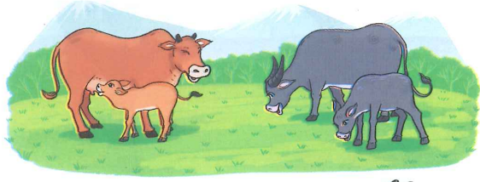
2. Con bê cân nặng 47 kg. Con nghé nặng hơn con bê 18 kg. Hỏi con nghé cân nặng bao nhiêu ki-lô-gam
Tóm tắt:
Bê : 47 kg
Nghé nặng hơn bê: 18 kg
Nghé : ... kg?
Bài giải
Con nghé cân nặng số ki - lô - gam là:
47 + 18 = 65 (kg)
Đáp số: 65kg
Bản quyền : FB Đặng Nhật Linh- https://www.facebook.com/nhat.linh.3557440

Slide 5
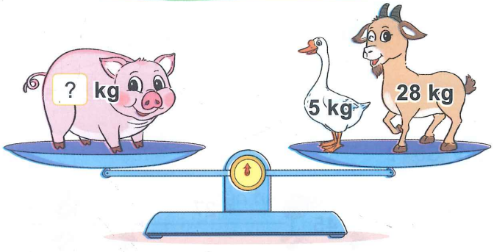


Con lợn cân nặng bao nhiêu ki – lô – gam ?
3.
33kg
33kg
Con lợn cân nặng: 33kg
Bản quyền : FB Đặng Nhật Linh- https://www.facebook.com/nhat.linh.3557440

Slide 6
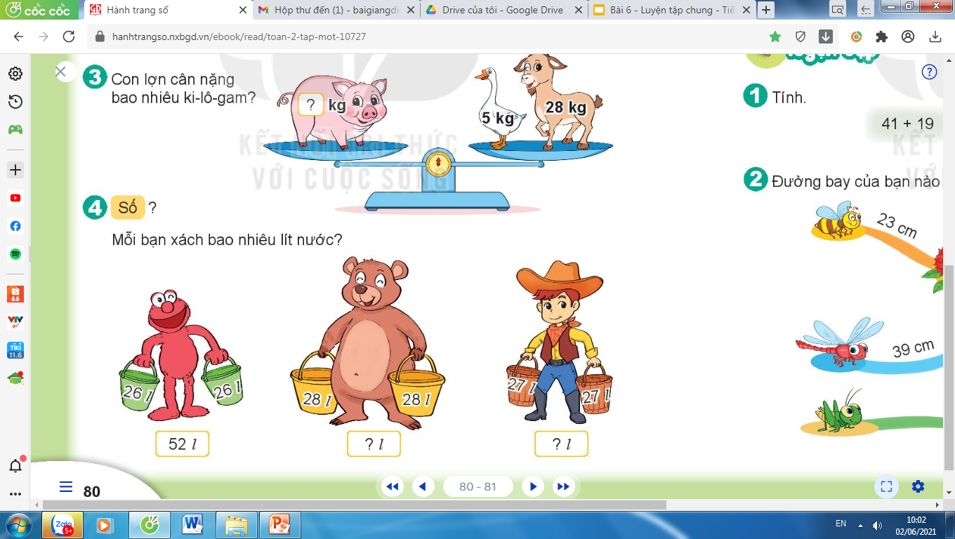
Mỗi bạn xách được bao nhiêu lít nước?
4. Số?
? l
56 l
54 l
52l
? l
Sắp xếp số lít nước theo thứ tự tăng dần
52l, 54l, 56l
Bản quyền : FB Đặng Nhật Linh- https://www.facebook.com/nhat.linh.3557440

Slide 7
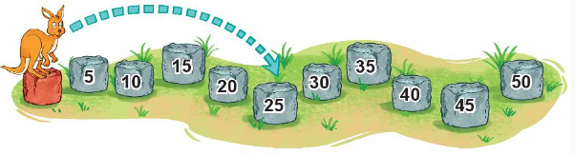

5. Số?
Chuột túi tham gia một cuộc thi nhảy xa. Lần thứ nhất, từ tảng đá màu đỏ, chuột túi nhảy qua 4 tảng đá và được 25 điểm (như hình vẽ). Lần thứ hai, từ tảng đá màu đỏ, chuột túi nhảy qua 6 tảng đá.
a) Lần thứ hai, chuột túi được điểm
35
?
b) Cả hai lần nhảy, chuột túi được điểm
?
60
Bản quyền : FB Đặng Nhật Linh- https://www.facebook.com/nhat.linh.3557440

Slide 8




CÂU CÁ CÙNG
DORAEMON
Bản quyền : FB Đặng Nhật Linh- https://www.facebook.com/nhat.linh.3557440

Slide 9



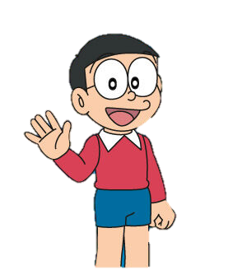


Bản quyền : FB Đặng Nhật Linh- https://www.facebook.com/nhat.linh.3557440
Notes:
Ghi âm: Chào tất cả các bạn học sinh lớp … Mình là Doraemon đây. Hôm nay mình cùng Nobita đi câu cá. Chúng mình đã câu được rất nhiều con cá khác nhau. Tuy nhiên mình còn 4 con cá chưa câu được. Các bạn hãy giúp chúng mình câu được những con cá đó bằng cách trả lời những câu hỏi sau nhé!

Slide 10




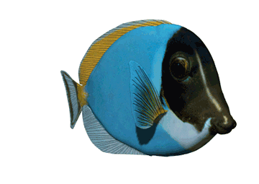






Bản quyền : FB Đặng Nhật Linh- https://www.facebook.com/nhat.linh.3557440

Slide 11
Bản quyền : FB Đặng Nhật Linh- https://www.facebook.com/nhat.linh.3557440
Notes:
Các bạn giỏi quá. Chúng mình cảm ơn các bạn. Bây giờ tớ và Nobita phải về nhà rồi. Tạm biệt và hẹn gặp lại các bạn ở buổi học sau.

Slide 12

CHÀO TẠM BIỆT các con!
Bản quyền : FB Đặng Nhật Linh- https://www.facebook.com/nhat.linh.3557440

Slide 13


Câu hỏi: Tổng của 35 và 37 là:
A. 62
B. 72
C. 82
Bản quyền : FB Đặng Nhật Linh- https://www.facebook.com/nhat.linh.3557440
Notes:
Gh

Slide 14
Câu hỏi: Hiệu của 59 và 16 là:
A. 75
B. 44
C. 43
Bản quyền : FB Đặng Nhật Linh- https://www.facebook.com/nhat.linh.3557440

Slide 15
Câu hỏi: Hoa có 36 cái kẹo, Nam cho thêm Hoa 14 cái kẹo. Hỏi Hoa có tất cả bao nhiêu cái kẹo?
A. 50
B. 22
C. 49
Bản quyền : FB Đặng Nhật Linh- https://www.facebook.com/nhat.linh.3557440

Slide 16
Câu hỏi: Kết quả của phép tính:
45 + 45 + 2 = ?
A. 90
B. 97
C. 92
Bản quyền : FB Đặng Nhật Linh- https://www.facebook.com/nhat.linh.3557440

